Slide 1
DISEÑO E IMPLEMENTACIÓN DE UN PROTOTIPO ELECTRÓNICO MÓVIL PORTÁTIL PARA MEDIR LA RADIACIÓN ULTRAVIOLETA
Proyecto de Tesis previa a la obtención del título de:
Ingeniero Electrónico en Redes y Comunicación de Datos
Autor: DIEGO FERNANDO RODRÍGUEZ PINTO
2019

Slide 2
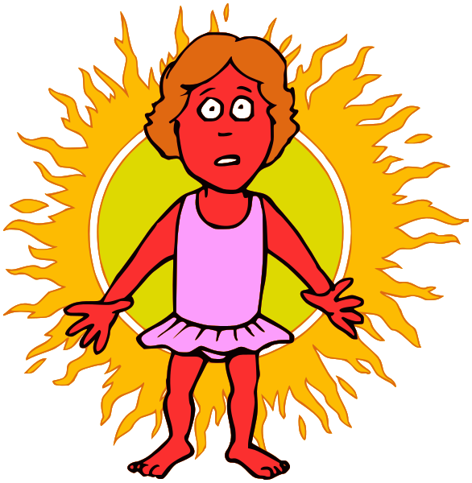
Problema
Solución

Slide 3
Objetivo General
Diseñar e implementar un prototipo electrónico móvil portátil para medir la radiación ultravioleta que incide sobre una persona.

Slide 4
Objetivos Específicos
Diseñar e implementar el hardware de adquisición del nivel de radiación ultravioleta para medir la intensidad de rayos UVA y UVB en un dispositivo portátil (manilla), inalámbrico y de autoconsumo fotovoltaico.
Desarrollar una aplicación móvil que permita recibir datos vía Bluetooth desde la manilla y visualizar los niveles de radiación recibidos por el usuario en un gráfico histórico diario y mensual.
Análisis, evaluación y selección de los distintos elementos necesarios para la implementación del prototipo.
Validar los datos adquiridos en el prototipo desarrollado utilizando equipos especializados para contraste de resultados.

Slide 5
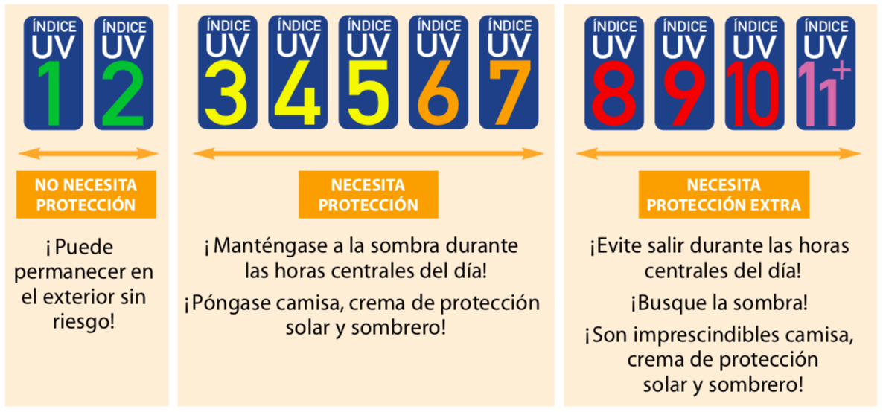
Índice UV

Slide 6
Descripción del Sistema
Adquisición y Procesamiento de Datos
Comunicación de Datos hacia aplicación móvil
Recepción y Tabulación de Datos
Almacenmaiento de información en servidor Web
Visualización en gráficos y en mapas

Slide 7
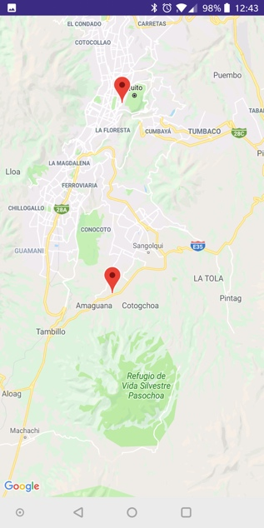
Resultados Obtenidos

Slide 8
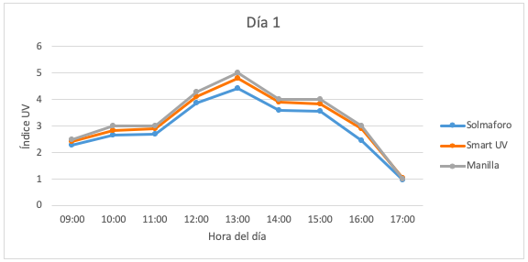
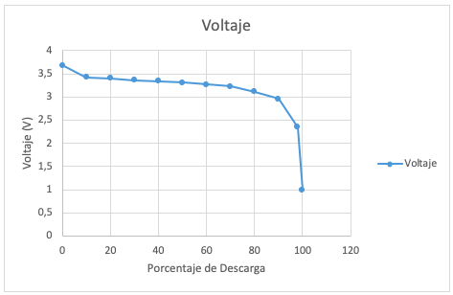
Resultados Obtenidos
 | Solmáforo | Smart UV
RMSE | 0,9009 | 0,1805

Slide 9
Conclusiones
En la presente investigación se ha diseñado e implementado un prototipo que permite medir la radiación ultravioleta en tiempo real, emitiendo alertas vibratorias y sonoras cuando el usuario se encuentra expuesto a una radiación que pueda afectar a su salud.
Se evaluó el desempeño del dispositivo en diferentes escenarios mostrando que el error cuadrático medio del sistema es de 0,1805 en comparación a la herramienta propietaria y de 0,9009 en comparación al solmáforo del parque Itchimbia, demostrando que el índice UV varía con las condiciones ambientales del lugar donde se realiza la medición.

Slide 10
Conclusiones
Los datos adquiridos a través del sensor ultravioleta de la manilla se procesaron en la tarjeta Arduino para mostrarlos en la pantalla y se enviaron usando el protocolo de comunicación Bluetooth hacia la aplicación móvil, desde donde son enviados al servidor remoto para su almacenamiento y en caso de que exista una medición que pueda ser perjudicial para la salud, tanto la manilla como la aplicación móvil emiten una notificación mostrando las medidas preventivas que se deben tomar.
La mayoría de la población toma pocas precauciones o desconoce completamente los efectos perjudiciales de la radiación ultravioleta, por lo cual el sistema indica las medidas preventivas, a través de notificaciones, que el usuario debe tomar cuando se presenta una lectura del índice UV elevada.

Slide 11
Conclusiones
Los resultados obtenidos a través de la manilla, están enfocados a desplegar información útil y de fácil comprensión sobre la cantidad de radiación ultravioleta que incide sobre el usuario y de las acciones preventivas que se deben tomar para evitarla.
Los mensajes ICMP nos sirven para determinar la disponibilidad del servidor web y para tener un entendimiento básico sobre el delay y flujo de datos hacia el mismo.
Se comprobó que los recursos del Smartphone como la memoria caché, batería y consumo de datos son apenas afectados por el uso de la aplicación.

Slide 12
Recomendaciones
Se recomienda implementar un interruptor físico o virtual de encendido/apagado de la pantalla en la manilla para alargar su tiempo de uso.
Verificar que los módulos de Bluetooth y del sensor ultravioleta no se encuentren conectados a la tarjeta Arduino cuando se intenta cargar un nuevo programa ya que puede producir interferencias con la alimentación y envío de datos.
Tener especial cuidado con la manilla en climas lluviosos, ya que el empaquetado no es hermético y podrían producirse daños en el circuito o sus componentes.

Slide 13
Recomendaciones
Al ser un prototipo destinado a usuarios que no poseen vasto conocimiento sobre el tema tratado, es adecuado crear interfaces intuitivas y fáciles de comprender. Además se propone mostrar los datos obtenidos en una página web para brindar mayor versatilidad de acceso a los datos.
Se recomienda crear una base de datos interna en el Smartphone ya que a pesar de que los datos se reciban correctamente desde la manilla en la aplicación móvil, si el Smartphone no tiene acceso a internet existirá perdida de datos.

